Slide 1

Titanium Mobile
第２回
事例集／JS愛を強化する

Slide 2
事例集
Built with Titanium
http://www.builtwithtitanium.com/
Learning Ti
http://www.learningtitanium.com/apps-in-the-wild
Appceleratorのショーケース
http://www.appcelerator.com/thinkmobile/showcase
サポートBBSの事例集
http://ti.masuidrive.jp/topic.php?id=3

Slide 3
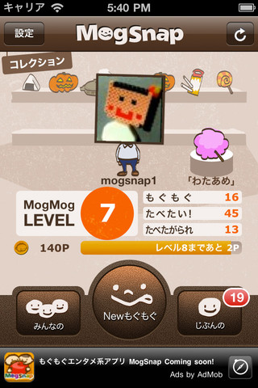
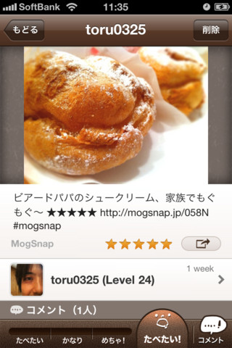
Mogsnap

Slide 4
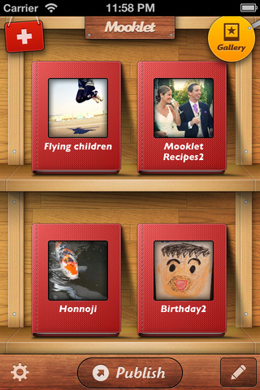
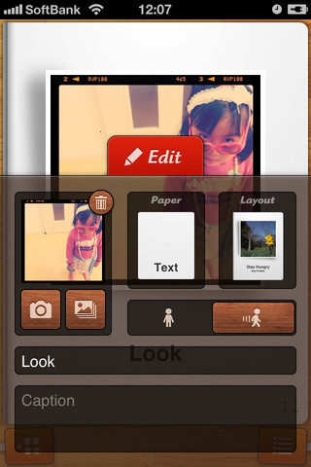
Mooklet

Slide 5
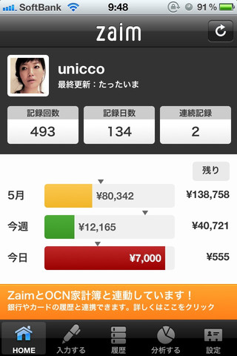
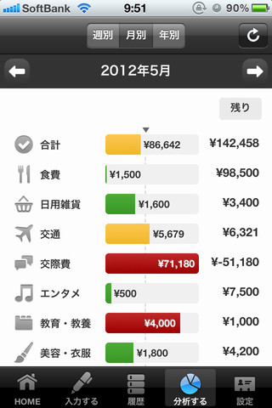
Zaim

Slide 6
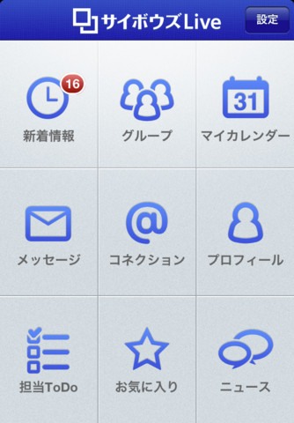
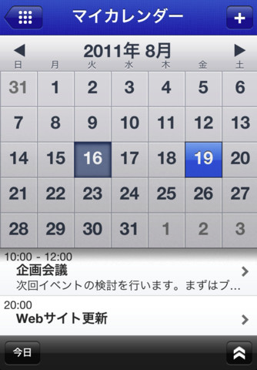
サイボウズLive

Slide 7


前田敦子ギャザリングアート

Slide 8


Slide 9

JSを愛するようになるまでに知っておかなければいけないこと

Slide 10
誤解
JavaScript ≠ Java
JavaScript | Java
Netscape | Sun Microsystems / Oracle
動的型付け | 静的型付け
インタプリタ | コンパイラ
関数はファーストクラスオブジェクト | 関数は…関数
オブジェクト指向 | オブジェクト指向
プロトタイプベース | クラスベース

Slide 11

ややこしい

Slide 12
最低これだけは 知っていてほしい
JavaScript | Java
Netscape | Sun Microsystems / Oracle
動的型付け | 静的型付け
インタプリタ | コンパイラ
関数はファーストクラスオブジェクト | 関数は…関数
オブジェクト指向 | オブジェクト指向
プロトタイプベース | クラスベース

Slide 13

関数について
「君のプログラミング言語で、これ、できる？」

Slide 14
これできる？
alert(“Cで猫ロボッットを実装する”);
alert(“Javaで猫ロボットを実装する”);

Slide 15
これできる？
alert(“Cで猫ロボッットを実装する”);
alert(“Javaで猫ロボットを実装する”);
function cat_robot(prog){
alert(prog + “で猫ロボットを実装する”);
}
cat_robot(“C”);
cat_robot(“Java”);
万能猫ロボットジェネレータの完成
（2012年秋）
リファクタリングの基本

Slide 16
これできる？
alert(“Cで書く”);
read_book(“K&R”);
read_book(“やさしいC言語”);
alert(“Javaで書く”);
work_hard(“毎晩23時まで”);
work_hard(“週90時間”);

Slide 17
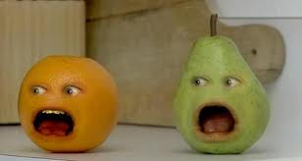
これできる？
alert(“Cで書く”);
read_book(“K&R”);
read_book(“やさしいC言語”);
alert(“Javaで書く”);
work_hard(“毎晩23時まで”);
work_hard(“週90時間”);
function program(prog, arg1, arg2, fn){
alert(prog + “で書く”);
fn(arg1);
fn(arg2);
}
大変！関数が引数になってる！

Slide 18
これできる？
function program(prog, arg1, arg2, fn){
alert(prog + “で書く”);
fn(arg1);
fn(arg2);
}
program(“JavaScript”, “できたよ！”, “もっとできたよ！”, alert);

Slide 19
これできる？
関数を引数に！
function program(prog, arg1, arg2, fn){
alert(prog + “で書く”);
fn(arg1);
fn(arg2);
}
program(“JavaScript”, “できたよ！”, “もっとできたよ！”, alert);

Slide 20
これできる？
function program(prog, arg1, arg2, fn){
alert(prog + “で書く”);
fn(arg1);
fn(arg2);
}
function applaud(text){
for(i=0; i < 30; i++){
alert(text);
}
}
program(“JavaScript”, “できたよ！”, “もっとできたよ！”, applaud);

Slide 21
これできる？
function program(prog, arg1, arg2, fn){
alert(prog + “で書く”);
fn(arg1);
fn(arg2);
}
function replace(text){
var elem= document.getElementsByTagName(‘body’)[0];
elem.innerHTML = elem.innerHTML + text;
}
program(“JavaScript”, “できたよ！”, “もっとできたよ！”, replace);

Slide 22
これできる？
function program(prog, arg1, arg2, fn){
alert(prog + “で書く”);
fn(arg1);
fn(arg2);
}
program(“JavaScript”, “できたよ！”, “もっとできたよ！”, function(e){
var elem= document.getElementsByTagName(‘body’)[0];
elem.innerHTML = elem.innerHTML + e;
});
１回しか使わないものに名前なんかつけてられない ↓

Slide 23
これできる？
ポイント１：関数を関数の引数にできる？
関数も他の変数などと同じ第一級市民（ファーストクラス）
ポイント２：引数に関数をいきなり書き下すこと、できる？

Slide 24
まだまだあるよ
これだけじゃ感動しませんよね？

Slide 25
じゃあ、これできる？
var ar = [1, 2, 3, 4, 5, 6, 7, 8, 9, 10];
for(i = 0; i < ar.length; i++){
alert(ar[i]);
}
for(i = 0; i < ar.length; i++){
ar[i] = ar[i] * 2;
}
よくある
配列の要素に何かを実行するコード

Slide 26
じゃあ、これできる？
function map(fn, ar){
for(i = 0; i < ar.length; i++){
a[i] = fn(a[i]);
}
}
var ar = [1, 2, 3, 4, 5, 6, 7, 8, 9, 10];
map(alert, ar);
map(function(x){return x * 2;}, ar);
汎用型：配列の各要素に何かする関数

Slide 27
これは？
var ar = [1, 2, 3, 4, 5, 6, 7, 8, 9, 10];
function sum(ar){
var s = 0;
for(i = 0; i < ar.length; i++){
s += ar[i];
}
return s;
}
sum(ar); // 55

Slide 28
これも？
var ar = [1, 2, 3, 4, 5, 6, 7, 8, 9, 10];
function join(ar){
var s = “”;
for(i = 0; i < ar.length; i++){
s += ar[i];
}
return s;
}
join(ar); // “12345678910”
さっきの関数とほとんど同じ

Slide 29
だったら、これできる？
function reduce(fn, ar, init){
var s = init;
for(i = 0; i < ar.length; i++){
s = fn(s, ar[i]);
}
return s;
}
var ar = [1, 2, 3, 4, 5, 6, 7, 8, 9, 10];
reduce(function(x, y){ return x + y; }, ar, 0); // 55
reduce(function(x, y){ return x + y; }, ar, “”); // 12345678910

Slide 30
あれ？
map?
reduce?
どっかで聞いたことがあるような…

Slide 31

ひょっとして？

Slide 32
もう一回みて
function map(fn, ar){
for(i = 0; i < ar.length; i++){
a[i] = fn(a[i]);
}
}
var ar = [1, 2, 3, 4, 5, 6, 7, 8, 9, 10];
map(alert, ar);
map(function(x){return x * 2;}, ar);
汎用型：配列の各要素に何かする関数

Slide 33
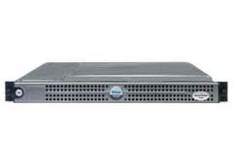
むかしむかし
あるところにおじいさんとおばあさん
サーバがたくさんありました

Slide 34
各サーバにはこんなデータが保存されています
ar1
var ar = [日本国憲法全文, 発言小町2012年分全部, 夏目漱石全集];
とか
var ar = [Linuxカーネルのソースコード, OKWave全部, 猫写真];
とか
var ar = [前略プロフの痛いプロフ, 平家物語, 猫動画];
とか

Slide 35
では、そこで問題
ar1
もしも、配列が保存されたサーバに
map関数をインストールして…
ar2
map
関数
ar3

Slide 36
？？？
map
ar1
それぞれのサーバに
関数を投げ込んで
結果だけ返してもられば
map
関数
ar2
map
ar3

Slide 37
例えばこんな関数を投げ込んでみたら？
map
ar1
関数
function(e){
if(e.match(/^祇園精舎の/){
return e;
}
}

Slide 38
各サーバは自分の分だけ 仕事するよね？
map
ar1
関数
[平家物語, 京都観光案内…]

Slide 39
それを全部のサーバにやってみたら？
map
ar1
function(e){
if(e.match(/^祇園精舎の/){
return e;
}
}
検索関数
map
関数
ar2
map
ar3

Slide 40
返ってきた結果をまとめて戻せば…
map
ar1
[平家物語, 平家物語（漫画）]
検索関数
map
関数
ar2
[平家物語（初版）, 平家物語（子供向け）]
[新聞記事, Wikipedia, 読書感想文]
map
ar3

Slide 41
簡易版だけど、これって

Slide 42
MapReduce
巨大なデータセットを分散処理するためのフレームワーク
2004年にGoogleが導入
元ネタは関数型言語のmapとreduce
（同じじゃないんだけどね）

Slide 43

関数型言語
世の中には大きくわけて
手続き型
関数型
２種類のプログラミング言語がある
JavaScriptはCとかJavaに身をやつしたLispの世を忍ぶ仮の姿です

